Slide 1
Українська мова
2 клас
Досліджую текст Урок 107
Досліджую будову тексту

Slide 2
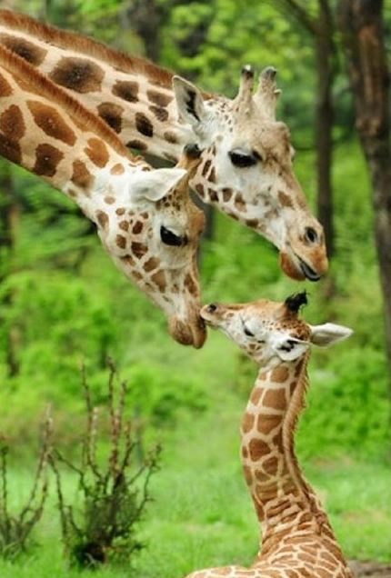
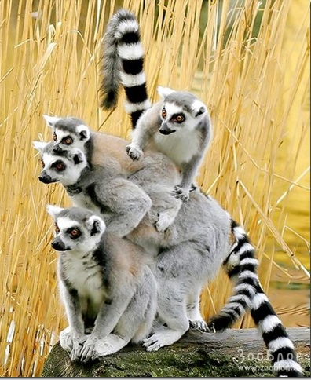
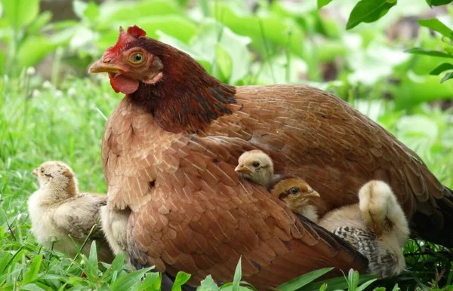
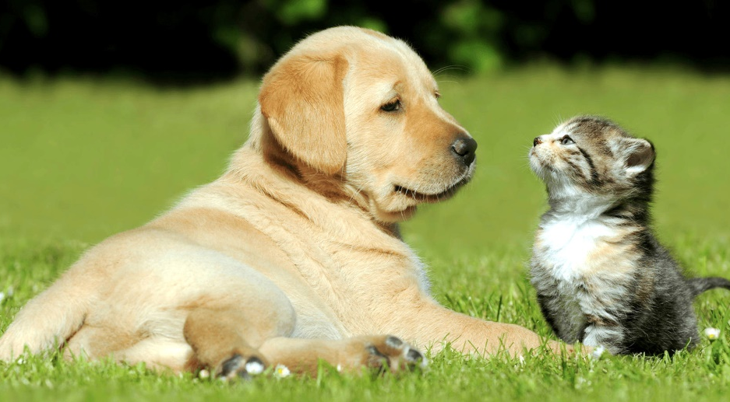
Емоційне налаштування
Вибери світлину, яка найбільше підходить до твоїх емоцій зараз. Поміркуй, чому.
Дзвоник пролунав веселий,
Дружно всіх він кличе в клас.
І цікаве на уроці
Пропоную я для вас.

Slide 3
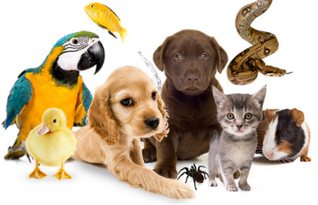
Гра «Так – ні»
Ні.
Текст складається зі слів.
Текст утворюють зв'язані за змістом
речення.
Речення в тексті розміщені в певній послідовності.
Заголовок – це назва уривка тексту.
До тексту можна дібрати заголовок.
Заголовок повідомляє, про що
йтиметься в тексті.
Так.
Так.
Ні.
Так.
Так.

Slide 4
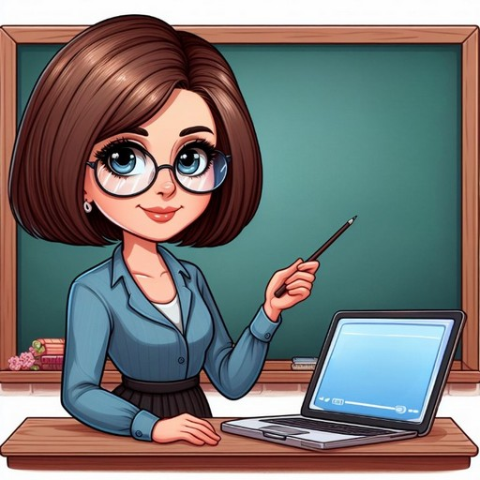
Повідомлення теми уроку
Сьогодні на уроці української мови ми дізнаємось про будову тексту; будемо виділяти в тексті зачин, основну частину і кінцівку, редагувати деформований текст. Ознайомимось з історіями про тварин
Прочитай слова. Це головні терміни сьогоднішнього уроку. Запиши їх

Slide 5
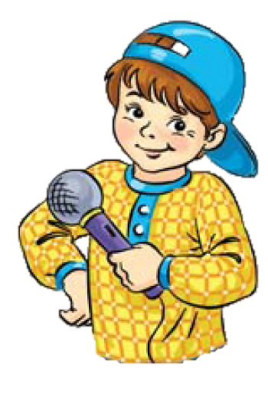
Друзі дібрали тексти про пригоди тварин
Прочитай текст Щебетунчика
На столі стояв кухлик з молоком.
Кицька його побачила – і захотілося їй молока. Скочила на стіл – та до кухлика. Аж тут лихо. Голова в кухлик не влазить. Скоро кицька зміркувала, що їй робити. Вона почала вмочати лапку в молоко й обсмоктувати її.
Так і застали кицьку над кухликом.
За Борисом Грінченком
Проведи дослідження!
Визнач, на скільки частин поділено текст.
Про що розповідається в кожній частині?
Чи можна їх поміняти місцями?
Підручник.
Сторінка
129

Slide 6
Прочитай правило про будову тексту
зачин (початок)
На столі стояв кухлик з молоком.
Кицька його побачила – і захотілося їй молока. Скочила на стіл – та до кухлика. Аж тут лихо. Голова в кухлик не влазить. Скоро кицька зміркувала, що їй робити. Вона почала вмочати лапку в молоко й обсмоктувати її.
Так і застали кицьку над кухликом.
За Борисом Грінченком
основна частина
У тексті є
Знайди в розповіді про кицьку кожну частину тексту.
кінцівка
Підручник.
Сторінка
129

Slide 7
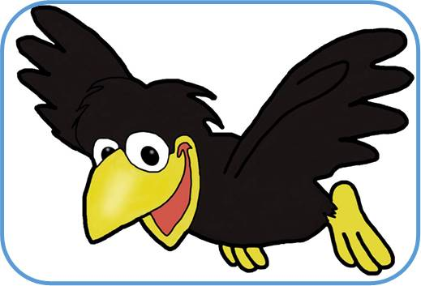
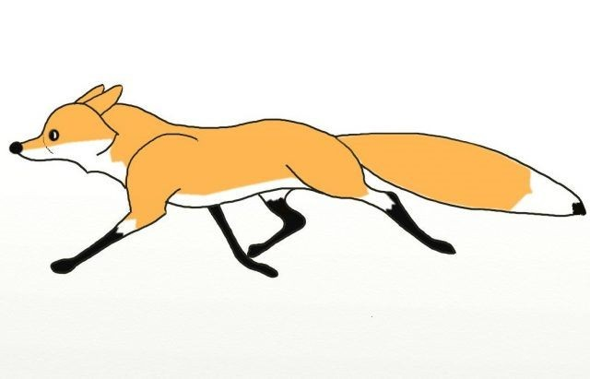
Прочитай текст Читалочки
Знайди в ньому недолік. Виправ його.
Зачин
Двоє мисливців побачили диво.
Основна частина
Полем бігла лисиця. А за нею летіла зграя граків. Птахи кидалися на лисицю. Сердито били її дзьобами.
Кінцівка
Мабуть, лисиця добиралась до гнізд. А птахи гуртом її покарали.
Полем бігла лисиця. А за нею летіла зграя граків. Птахи кидалися на лисицю. Сердито били її дзьобами.
Мабуть, лисиця добиралась до гнізд. А птахи гуртом її покарали.
Двоє мисливців побачили диво.
Запиши виправлений текст.
Підручник.
Сторінка
129

Slide 8
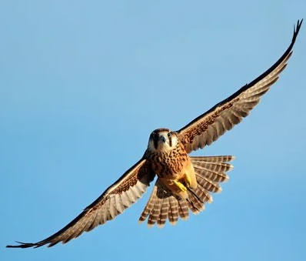
Прочитай текст Ґаджика
Допоможи йому придумати кінцівку.
Вудив я рибу.
Раптом щось ударилось об мою спину. Я оглянувся і помітив, як у мій рюкзак залетів горобець і заховався в ньому. А коло мене в повітрі кружляє яструб.
За Валентином Литвиненком
Я застиг непорушно. Скоро великий птах полетів далі.
Горобець був врятований!
За Валентином Литвиненком
Підручник.
Сторінка
130

Slide 9
Розглянь малюнки. Розкажи, що відбувається на кожному з них.
Чи можна скласти за цими малюнками текст? Що для цього треба зробити?
Кошеня втратило рівновагу і впало у воду.
②
Коту захотілось поласувати рибками.
①
Кошеня вперше побачило акваріум. Там плавали рибки.
③
Підручник.
Сторінка
130
Побудуй за малюнками текст (3-4 речення) про пригоду кота. Розпочни із заголовка.
Котик і рибки

Slide 10
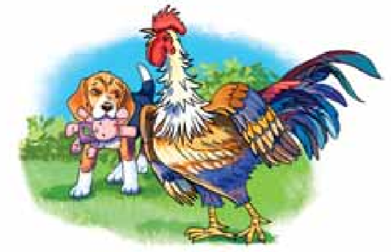
Додаткове завдання
Допоможи Родзинці відновити текст. Розташуй речення у правильній послідовності. Запиши утворений текст.
③
Він налетів на собаку й ударив дзьобом.
Тут з-за хати вийшов півень.
Пес заскавучав і
покинув іграшку.
Пес схопив іграшку.
②
④
①
Підручник.
Сторінка
130

Slide 11
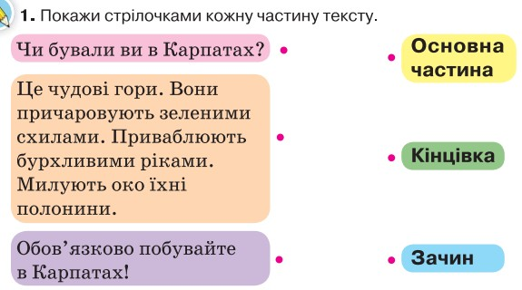
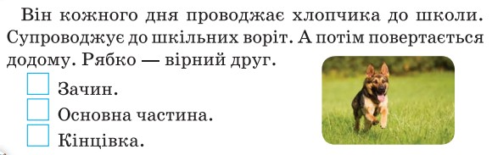
Робота в зошиті
1. Покажи стрілочками кожну частину тексту.
2. Прочитай текст. Покажи значком 𝑽, яка частина в ньому відсутня.
𝑽
3. Придумай відсутню частину тексту, поданого в попередньому завданні, і запиши.
У Петрика є собака Рябко.
Сторінка
Ст 71

Slide 12
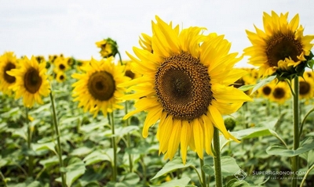
Робота в зошиті
4. Прочитай текст. Обведи його основну частину.
Сторінка
Ст 71

Slide 13
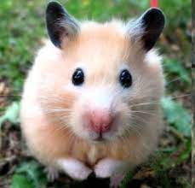
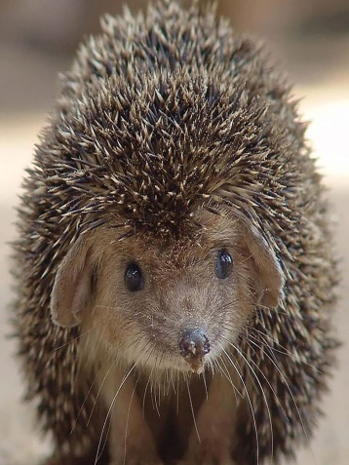
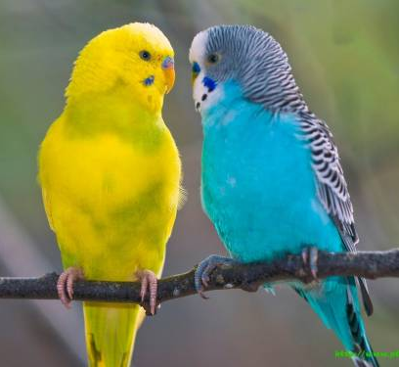
Рефлексія
Підсумок
Оціни свою роботу на уроці висловлюваннями диких і свійських тваринок
Що називають текстом?
Як розміщуються речення в тексті?
Про що повідомляє заголовок?
З яких частин складається текст?
Було цікаво
Урок пройшов непомітно
Здивувала інформація
Завдання принесли втому

Slide 14
Для відкриття інтерактивного завдання натисніть на оранжевий прямокутник
Відкрити онлайнове інтерактивне завдання

